Slide 1
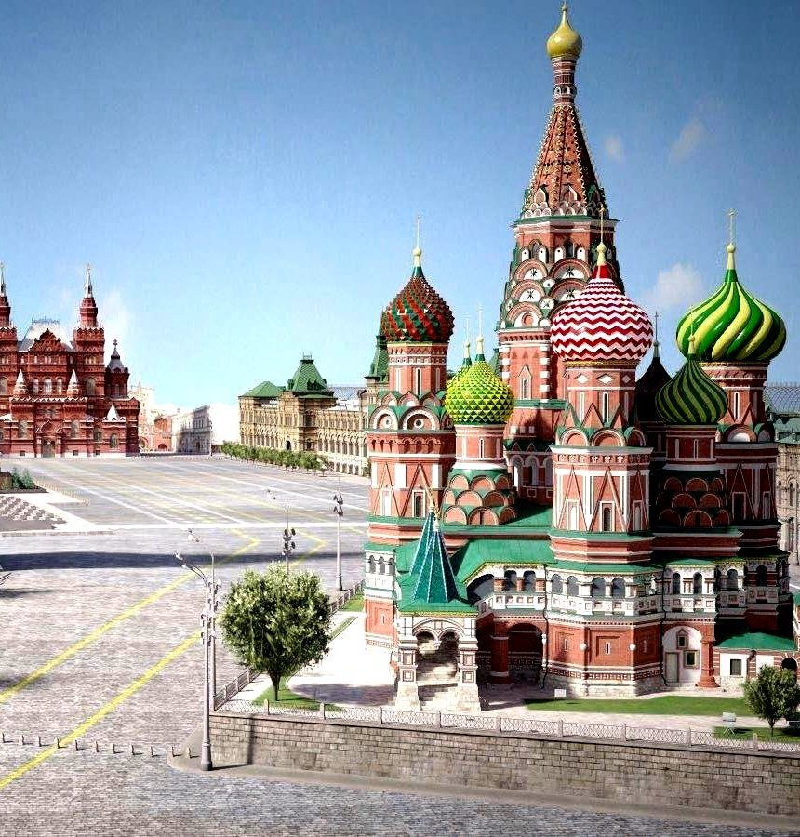




2024 год
ГОД СЕМЬИ В РОССИИ
Всё начинается
с семьи

Slide 2
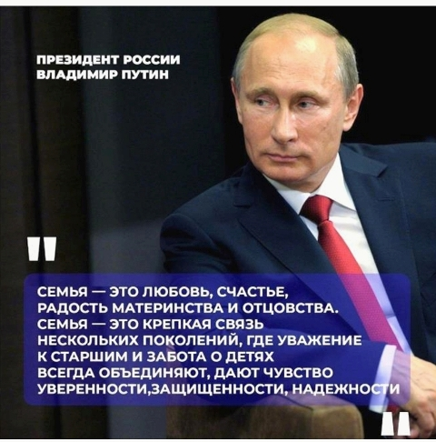
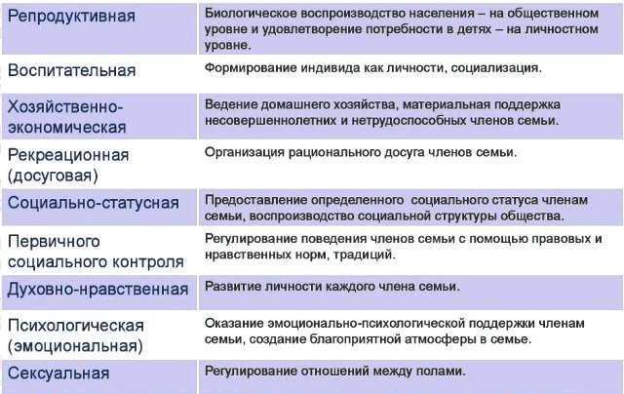
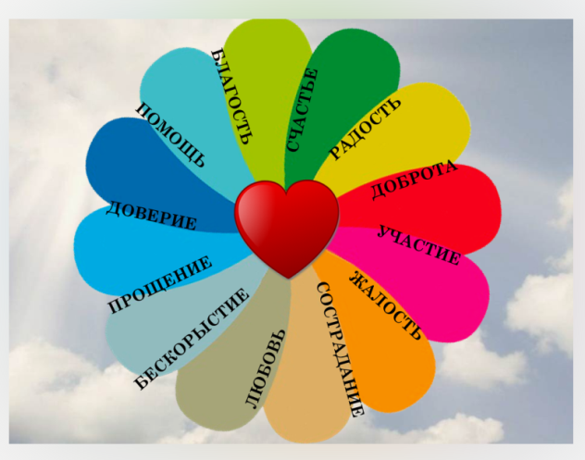

В России 2024 год объявлен Годом семьи. Соответствующий указ подписан 22 ноября 2023 года Президентом РФ Владимиром Владимировичем Путиным.
Основные функции семьи
семейные ценности

Slide 3
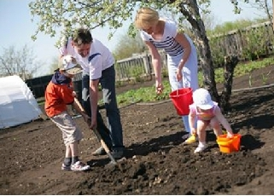
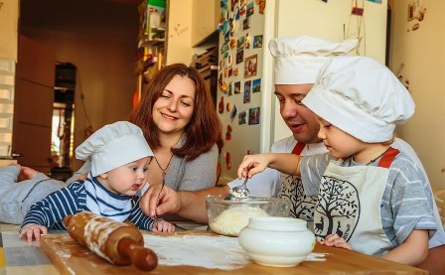



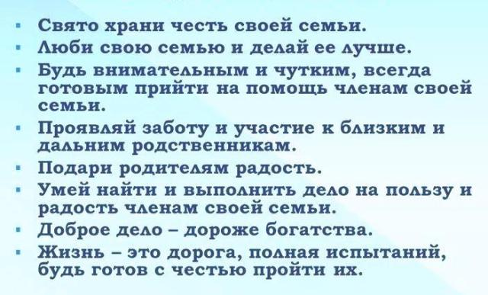
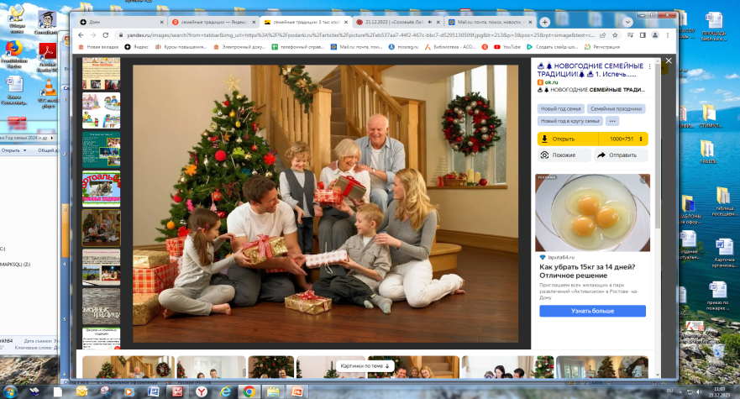

Заповеди семейной жизни
Семейные традиции

Slide 4

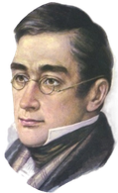
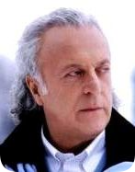

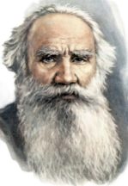
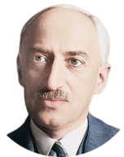
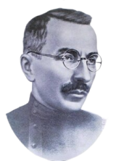

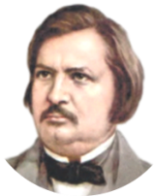
Высказывания известных людей о семье
«Когда подумаешь, что в большом городе благоустроенная семья стала у нас редкостью, и что пустота жизни общественной, с роскошью, со своеволием, дошла до крайности,- страшно за будущее поколение»
А. Грибоедов
«Залог семейного счастья в доброте, откровенности, отзывчивости»
Э. Золя
«Счастливый брак зависит не от того, насколько вы совместимы, а от того, как вы справляетесь со своими различиями»
Л. Толстой
«Семья – любви великой царство.
В ней вера, праведность и сила.
Семья – опора государства,
Страны моей, моей России»
И. Резник
«Нет ничего чудеснее на свете, чем брак, в котором у супругов общее все: ложе, мысли, победы и поражения»
А. Моруа
"Семья приносит полноту жизни, семья приносит счастье, но каждая семья является, прежде всего, большим делом, имеющим государственное значение»
А. Макаренко
«Семья всегда будет основой общества»
Оноре де Бальзак

Slide 5
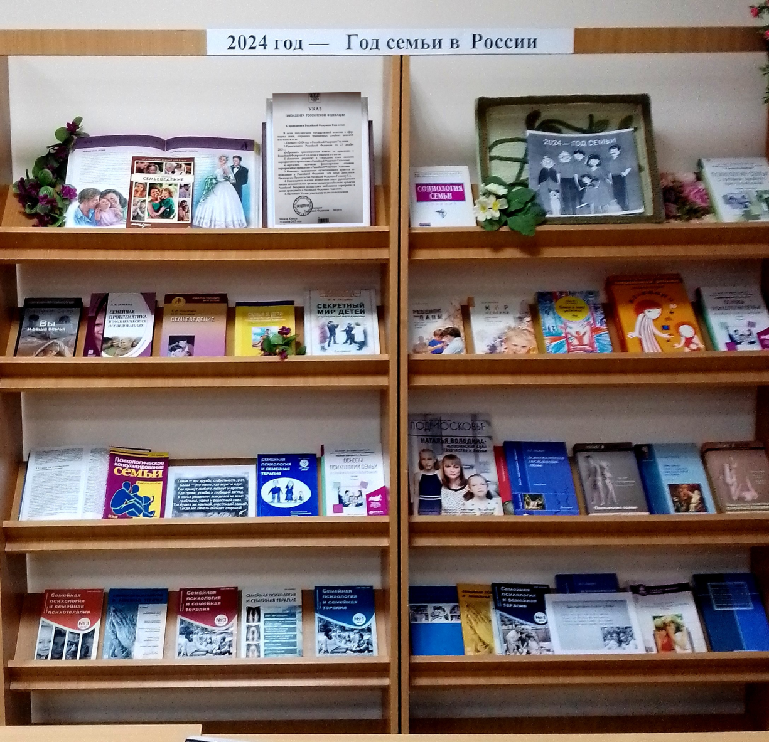




Название раздела в две строки шрифт verdana 24
03
Семья – это дружба, стабильность, уют.
Семья – это место, где верят и ждут.
Где примут любого, поймут и простят,
Где правят улыбка и любящий взгляд.
В семье разделяют всегда всё на всех:
Проблемы, удачи и радостный смех.
Так будьте же крепкой счастливой семьёй,
Тогда вас печаль обойдёт стороной!

Slide 6


Семья –
сердце России
Библиотека КУРО

